Slide 1

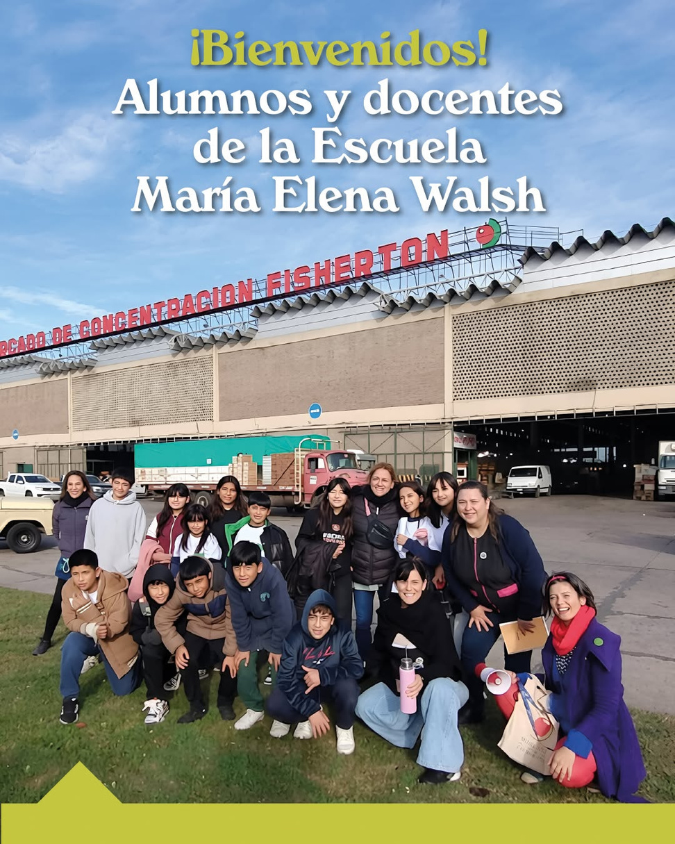
Material pedagógico para docentes
El mercado abre sus puertas a la educación
Visitas guiadas
de la mano de Cuchara,
la payasa ambientalista.
www.mercadofisherton.com

Slide 2
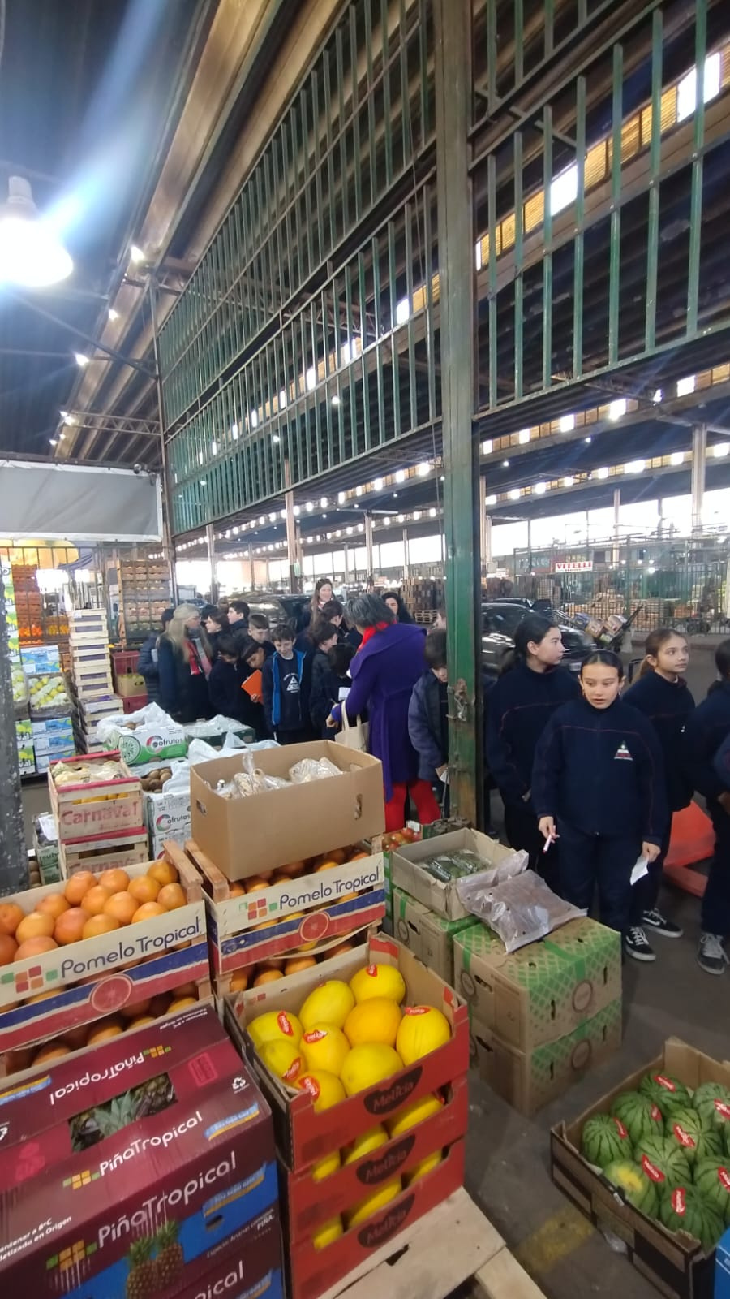
¡Les damos la bienvenida!
El Programa de Visitas Escolares del Mercado de Concentración Fisherton invita a las escuelas a vivir
una experiencia única: conocer cómo llegan las frutas y verduras desde el campo hasta la mesa, y aprender
sobre hábitos de alimentación saludable, sustentabilidad y compromiso ambiental.
Este material tiene por objetivo ofrecer recursos para enriquecer la visita y que puedan profundizar las temáticas exploradas en el recorrido.

Slide 3
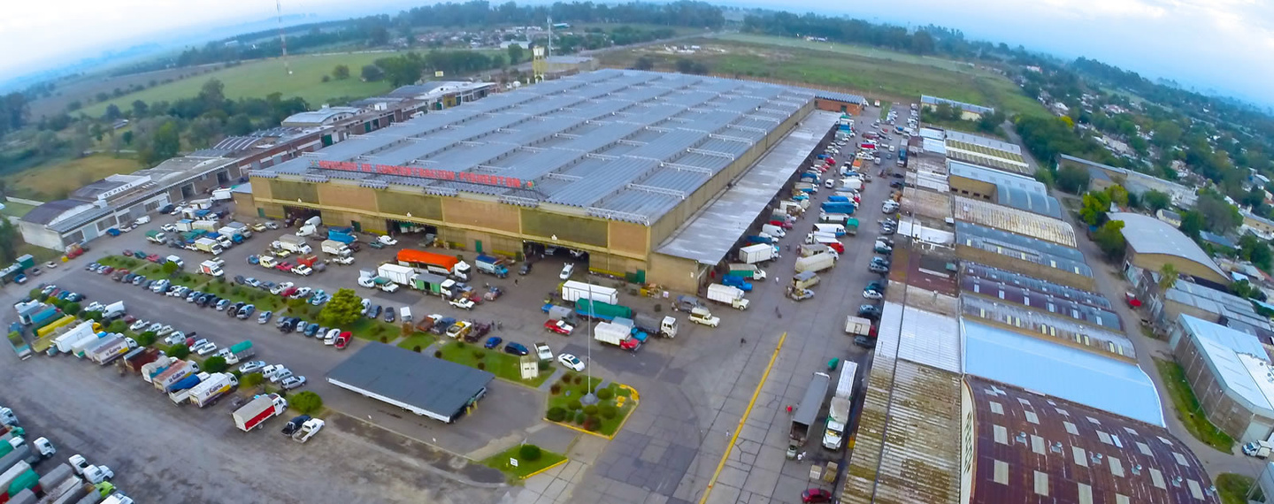
3, 2, 1... Comienza el recorrido.
Bienvenidos al Mercado de Concentración de Fisherton.
Desde aquí se distribuyen la mayoría de las frutas y las hortalizas que encuentran en las verdulerías, granjas y supermercados de la ciudad.
Por el 1965, cuando la municipalidad decide cerrar el Mercado de Abasto ubicado en la manzana delimitada por Pasco, Sarmiento, Ituzaingó y Mitre, donde hoy se encuentra la plaza Libertad, un grupo de operadores frutihortícolas decidieron independizarse del antiguo mercado comprando un predio estratégico en la zona oeste de Rosario para optimizar la logística comercial.
Funciona como un eslabón fundamental en la cadena frutihortícola, abasteciendo no solo a Rosario y sus alrededores, sino también a provincias vecinas de nuestro país.

Slide 4
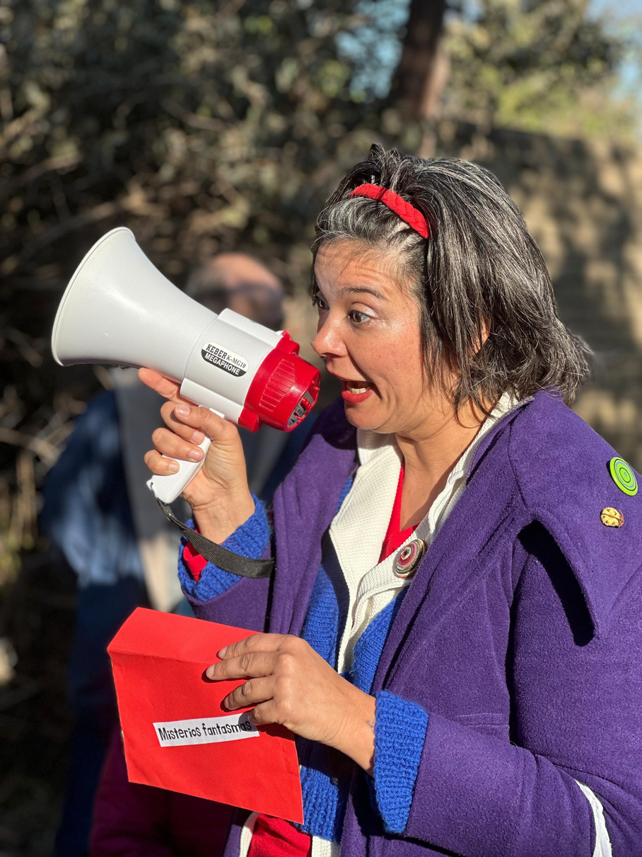
Estaciones
de la visita:
PUESTOS DEL MERCADO
Identificamos frutas y verduras de estación y conocemos exóticas.
01
Vamos a recorrer distintos puestos del Mercado para reconocer frutas y verduras, conversaremos sobre diferentes recetas con diversidad de nutrientes y jugaremos con chistes, adivinanzas y poesías.
Será una experiencia para recuperar saberes pero también para incorporar nuevos, a partir de la experiencia y la exploración.
También conoceremos algunos procesos que se le dan a las frutas y verduras y por último visitamos RecupeBar, el programa de recuperación de alimentos que se desarrolla en conjunto entre el Mercado, la Municiplaidad de Rosario y el Banco de Alimentos Rosario.
CÁMARAS FRIGORÍFICAS Y ACLIMATADORAS
02
Visitamos la cámara de frío para conservación y maduración de las bananas.
RECUPEBAR
03
Nos cuentan del trabajo que realiza este programa para recuperar alimentos y reducir residuos.

Slide 5
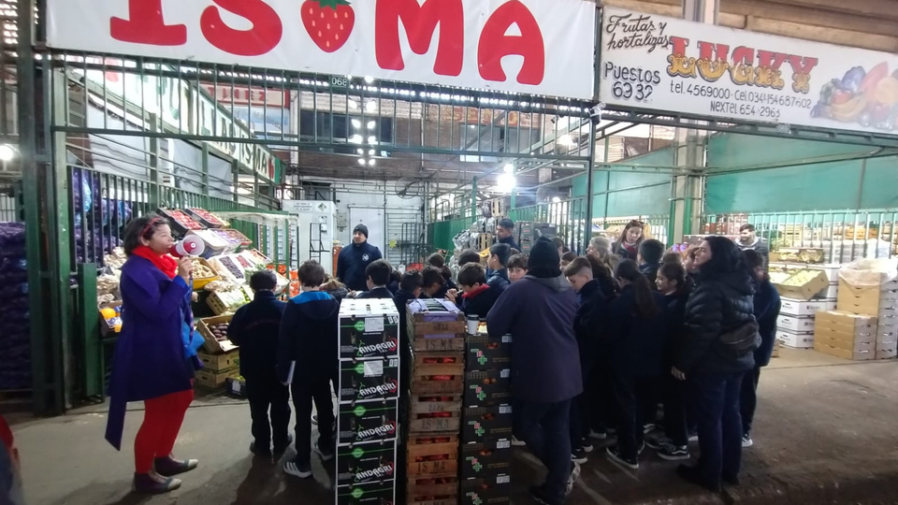
PUESTOS DEL MERCADO
Identificamos frutas y verduras de estación y conocemos exóticas.
Recorremos distintos puestos del Mercado para reconocer frutas y verduras, conversamos sobre diferentes recetas con diversidad de nutrientes y jugamos con chistes, adivinanzas y poesías.
Será una experiencia para recuperar saberes pero también para incorporar nuevos, a partir de la experiencia y la exploración.
  70 puestos externos de dos plantas
  170 puestos internos de 50 m2
  Puestos o playa de quinteros
¿De dónde vienen las frutas y verduras? ¿Quién las produce? ¿Cuáles son exóticas?
¿Tiene el mismo impacto ambiental consumir productos locales que aquellos que vienen de lejos? ¿Quiénes son los quinteros?
¿Cuáles son las verduras que más se venden en el mercado?
¿El color naranja vibrante de la calabaza, la zanahoria representa vitaminas para nuestro cuerpo?
Preguntas para abrir el juego
Recursos literarios
Click aquí

Slide 6

CÁMARAS FRIGORÍFICAS Y ACLIMATADORAS
Visitamos la cámara de frio para hojas verdes y el proceso de maduración de las bananas.
ETILENO
es un gas que actúa como hormona vegetal, acelerando la maduración de frutos climatéricos como bananas, paltas y tomates. En el hogar, se usa juntando frutas maduras con verdes en una bolsa cerrada para concentrar el gas. A nivel comercial, se aplica mediante generadores o cámaras.
En el mercado suceden algunos procesos que se le dan a las frutas y verduras, existen cámaras que tienen diferentes características.
Conocemos uno de los galpones de maduración de bananas con etileno, nos cuentan que vienen de Ecuador, Paraguay, Bolivia, Colombia, etc. También visitamos una de las cámaras de refrigeración donde los quinteros de la zona alojan sus verduras de estación.
ALIMENTACION SALUDABLE
En la Web del programa podrán descargar materiales ilustrativos para trabajar este eje.
Click aquí

Slide 7
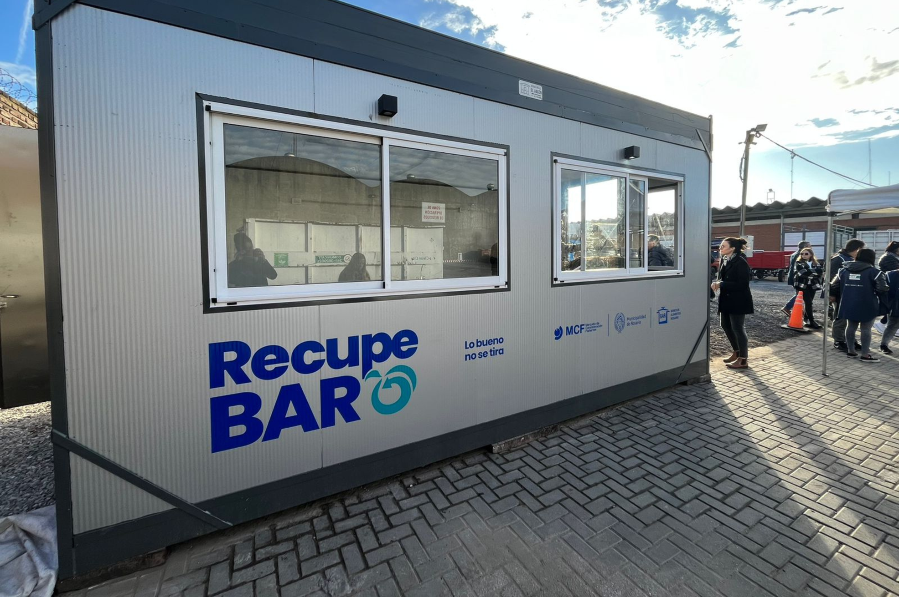
RECUPEBAR
Ultima parada:
Nos cuentan del trabajo que realiza este programa para recuperar alimentos y reducir residuos.
¿Qué se hace con todas las frutas y verduras que no se venden? ¿Qué es un residuo orgánico?
¿Qué porcentaje de la bolsa de residuos es orgánico? ¿Cuánto tiempo le lleva a la tierra producir un alimento? ¿y descomponerlo? ¿qué es el compostaje?
Llegamos al espacio de trabajo de RecupeBar, programa de recuperación de alimentos que se desarrolla en conjunto entre el Mercado, la Municipalidad de Rosario y el Banco de Alimentos Rosario.
Hablamos de separación de residuos y de la planta de compostaje de la Ciudad.
RESIDUOS
Materiales creados por la Dirección de Educación Ambiental de la Municipalidad de Rosario para descargar: Separación de residuos, Compostaje domiciliario y otros.
Clik aqui

Slide 8
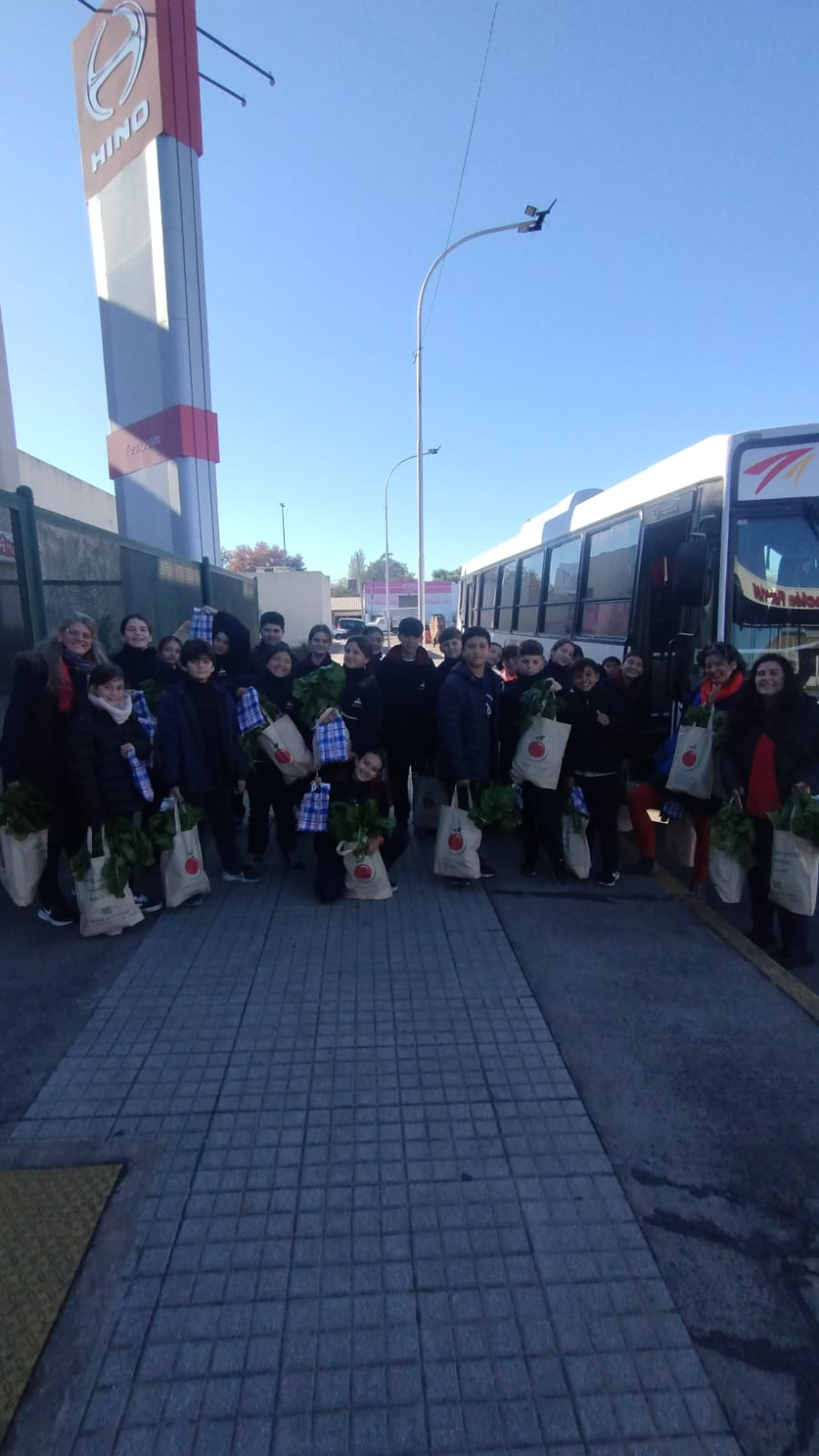
El objetivo de la visita es ofrecer un aprendizaje activo en torno a las frutas y las verduras y todo lo que las rodea. Desde su producción hasta su descarte.
Luego de conocernos, cuando se encuentren con una fruta o una verdura podrán reconocer todo el trabajo que hay detrás de ese alimento.
El trabajo de la naturaleza para llenarlo de nutrientes, el trabajo de quien la cuidó hasta cosecharla, de quienes la distribuyen, de todas las personas que trabajamos aquí desde los puesteros hasta la limpieza, seguridad, administrativos, etc.
Y todo el trabajo que hay después de que se va del mercado hasta que llega a sus manos.
Consumir frutas y verduras nos hace bien a todos.

Slide 9
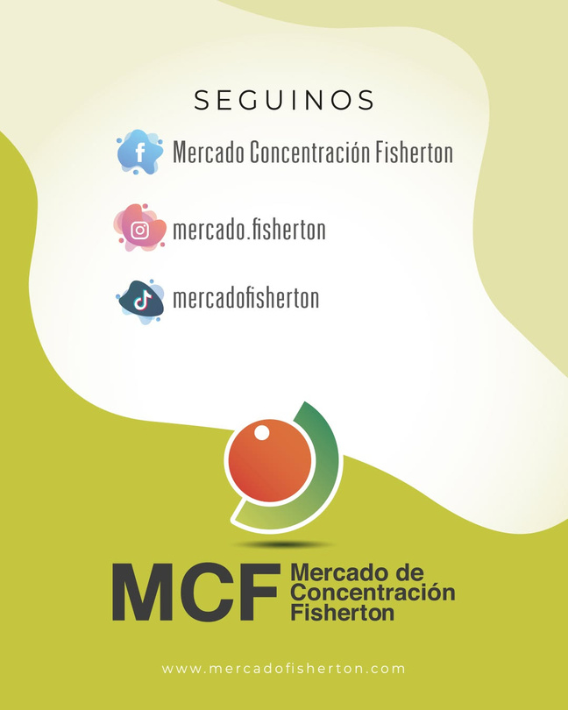

¡Muchas gracias por venir!

